Slide 1
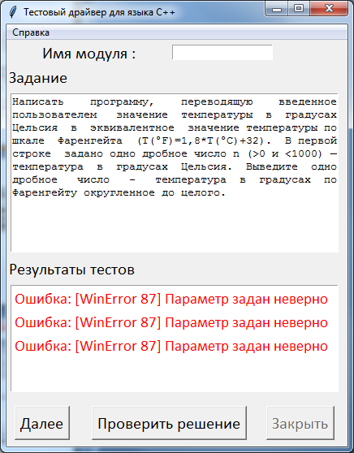
Условие задачи, которую необходимо решить с помощью языка C++
После условия записано, каким образом должны передаваться параметры на вход и какой ответ должна возвращать программа
Например, в этом случае данные могут передаваться так:

Slide 2
Необходимо передать путь до файла с расширением .exe, в котором содержится решение задачи

Slide 3
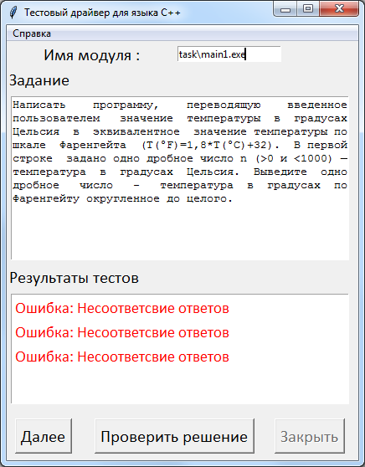
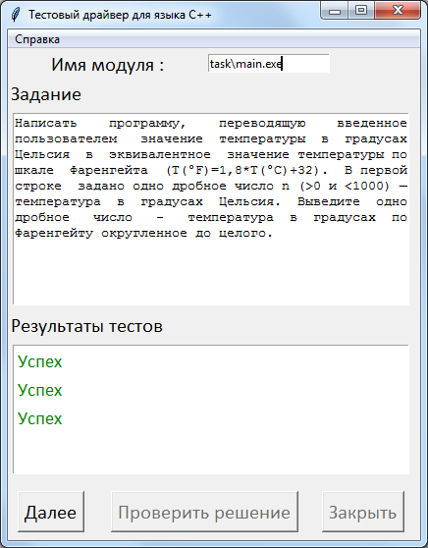
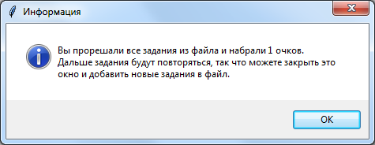
В любом случае после одной попытки решить задачу можно перейти к следующей
Результат проверки тестов
Если возникли ошибки, можно перерешать задачу
Итоговый результат

Slide 4
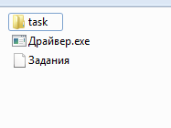
Где найти exe-файл?
После запуска программы в папке с решением по пути bin\Debug будет находиться файл с расширением exe. Также можно собирать отдельные файлы .cpp, тогда файл .exe будет создаваться в этой же директории
Проще всего exe-файлы загружать в папку task, тогда в драйвер необходимо передать путь, например:
task\solution.exe

Slide 5
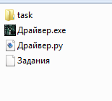
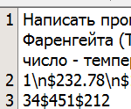
Как изменить задачи
Открыть блокнотом
В первой строке идет задача
Во второй данные для ввода
В третьей правильные ответы
Примечание
драйвер поддерживает три теста
Тесты отделяются знаком $

